Slide 1
1. Micrograd
1.1 大气污染研究意义
karpathy/micrograd: A tiny scalar-valued autograd engine and a neural net library on top of it with PyTorch-like API (github.com)
自动实现反向传播的一个引擎，核心在于Value
类：Value
参数：
data：保存数据本身
grad: 该步骤梯度
_backward: 反向传播函数
_prev: _children, 子结点
op: 操作方法
label: 标签，在可视化的时候用上
Value
data
_children
_op
label
Operator Overloding
Backward

Slide 2
2. Bigram
1.1 大气污染研究意义
一种基于二元组的单词生成器
Words.txt
Bigram
Train
Create Words
基于Pytorch实现：
1. one_hot
2. arrange
3. Generator
4. multinomial
……
karpathy/makemore: An autoregressive character-level language model for making more things (github.com)

Slide 3
2. Bigram
1.1 大气污染研究意义
核心结构
Input: (1, 27)
Neural Net： (27, 27)
Output: (1, 27)
Loss:-probs[torch.arange(num),ys].log().mean() + 0.01 * (W**2).mean()
代码逻辑：
生成数据集
Input
Output
训练模型
.
.
.
生成单词
Neural Net

Slide 4
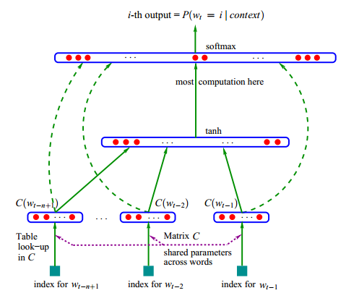
3. MLP
1.1染研究意义
A Neural Probabilistic Language Model（2003）
C(Vocab_size, n_embd):
将一个字母(或单词)转成n维特征向量上的一个点，是网络结构参数的一部分。
考虑上下文关系，通过前面的m个字母/单词输出下一个结果
隐藏层
输出下一个结果的概率
输入层

Slide 5
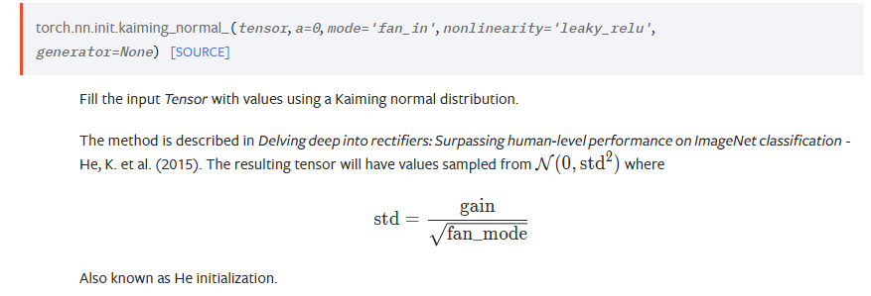
3. MLP
1.1染研究意义
Kaiming(He) Normalization
初始化网络参数的一种方法
提高训练质量
利用这个gain(经验得到5/3)来对抗tanh造成的挤压

Slide 6
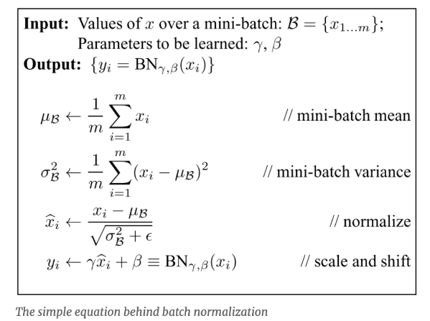
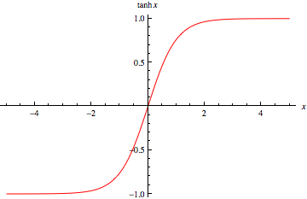
3. MLP
1.1染研究意义
Batch Normalization:
用于激活函数之前，对于激活层前的输入进行压缩，避免Flat Tail
tanh
bnmean_running & bnstd_running: 并不是通过反向传播实现，而是在训练过程中不断迭代生成 ---> with torch.no_grad(): & Monentum

Slide 7
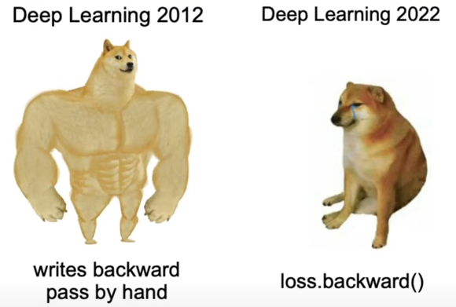
4. Become a backprop Ninja
1.1染研究意义
Broadcast：
一个点被用了多次，那么会累加其用到的梯度（包括一个节点多次使用）
在每一次求导的过程中，注意矩阵的形状

Slide 8

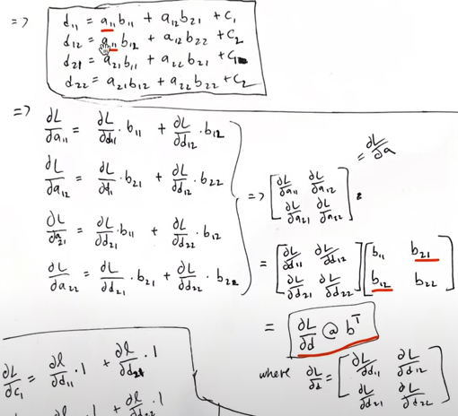

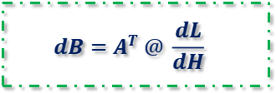
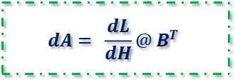

4. Become a backprop Ninja
1.1染研究意义
矩阵乘法的求导
$$H=A @ B + C$$
$$\frac{dL}{dH}$$
怎么求和形状一样就对 : )
$$dA= \frac{dL}{dH}@ B^{T}$$
$$dB=A^{T} @ \frac{dL}{dH}$$

Slide 9
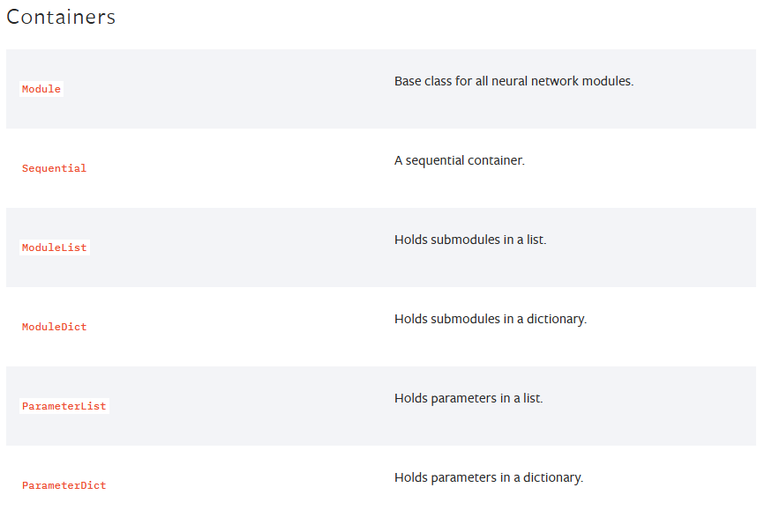
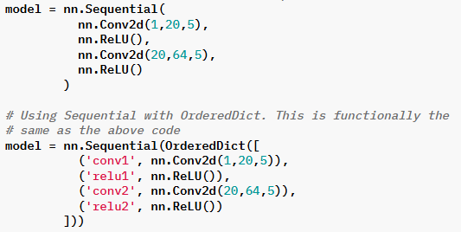
5. wavenet
1.1染研究意义
torch.nn -> Containers
很多方法，将layers转变成list或者dicts

Slide 10
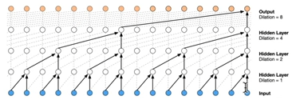
5. wavenet
1.1染研究意义
输出以（B，T，C）的矩阵，高维

Slide 11
6. Generalily Pre-trained Transformer
1.1染研究意义
Encode && Decode
Self-Attention
a communication mechanism
不会联系到之后的，只会联系到之前的

Slide 12
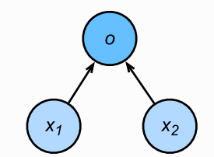
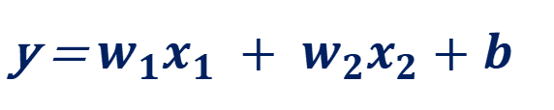
7. Linear Regression
1.1染研究意义
（从这里，进入《Dive-into-DL-Pytorch》)
输出连续值，预测问题
y = $w_{1}x_{1} + w_{2}x_{2}+b$
房价
房龄
面积

Slide 13
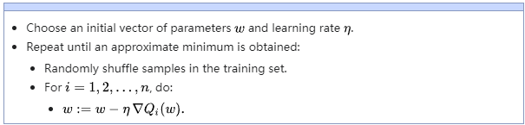
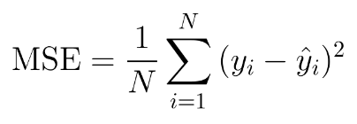
7. Linear Regression
1.1染研究意义
https://en.wikipedia.org/wiki/Stochastic_gradient_descent
并不是把所有的样本误差计算完之后统一进行梯度下降，我们参考这个思想，选取一个批次，然后进行梯度下降
损失函数：Mean Squared Error

Slide 14
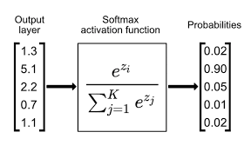
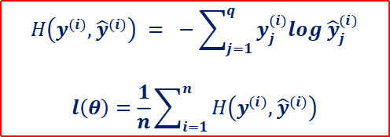
8. SOFTMAX
1.1染研究意义
交叉熵损失
$$H\left(y^{(i)}, {\hat{y}}^{(i)}\right) = −\sum_{j=1}^{q}{y_{j}^{(i)}log {\hat{y}}_{j}^{(i)}}$$
$$l\left(θ\right)=\frac{1}{n}\sum_{i=1}^{n}{H\left(y^{(i)}, {\hat{y}}^{(i)}\right)}$$
真实标签y实际上非0即1，只考虑到标签表示的类别概率作为损失

Slide 15
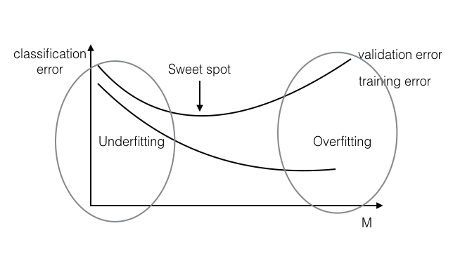
9. Fitting
1.1染研究意义
两大因素
模型复杂度：
大 -> 过拟合
样本规模：
小 -> 过拟合
Model Complexity

Slide 16
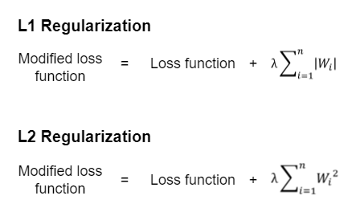
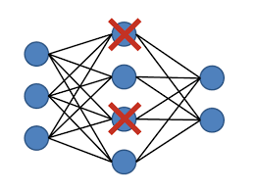
9. Fitting
Weight Decay also called “L2 regularization”
注意这里的W，是与x相乘的W，指的是权重，不包括偏差（bias）
Dropout: 在训练时随机设置值为0，其他模式冻结

Slide 17
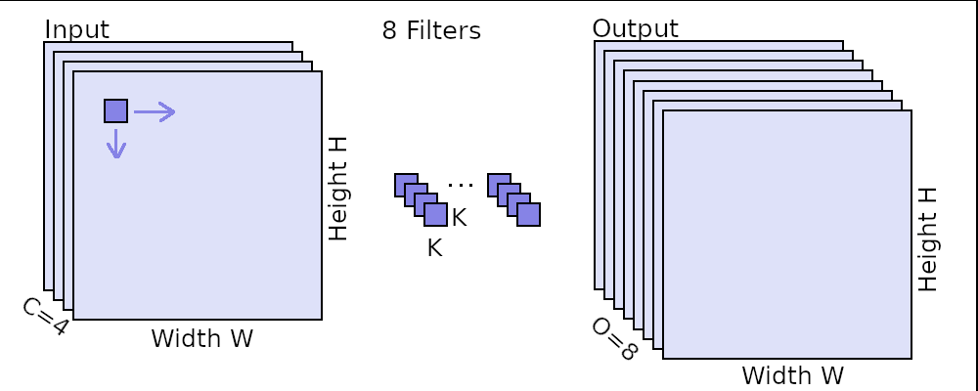
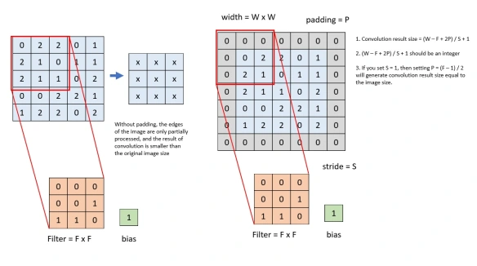
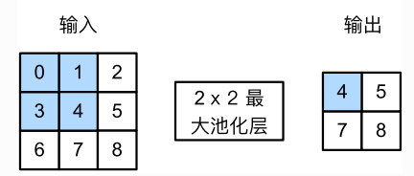
10. Convolution
$$\left(N, C_{in}, H, W\right) −>\left(N, C_{out}, H, W\right)$$

Slide 18
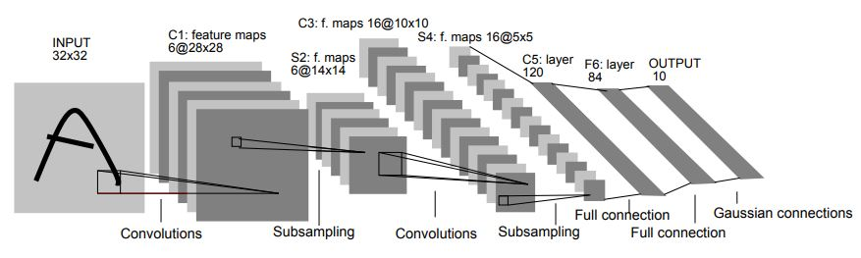

11. LeNet
Why? 参数共享；考虑空间特征
End to End: 直接基于图像的原始像素进行分类
$$\frac{32}{4} − 3$$
在论文中，其实下采样步骤不只是平均池化，还连接了一个(c_in, c_in, 1, 1)的卷积层，这也是为什么论文中会有参数的原因； 并且C5是卷积层卷积，并不是对于图像的直接展平！

Slide 19
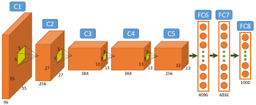
11. AlexNet
网络结构
激活函数
全连接层
DropOut
图像增强

Slide 20
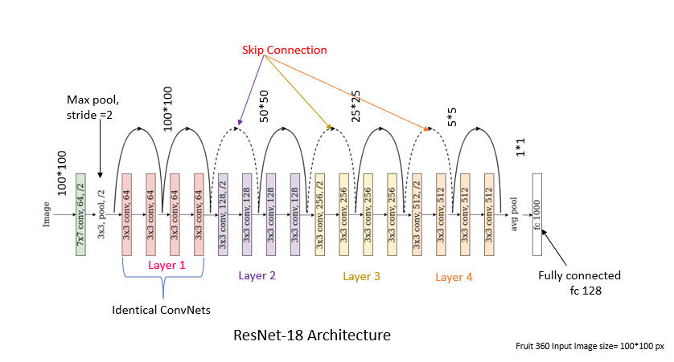
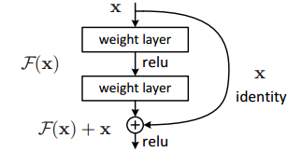
11. Resnet
虚线代表在这个过程中我们会使用1*1的卷积，其余的就不用
DenseNet即把 + 变成了通道数上的拼接，并且增加了一个过渡层

Slide 21
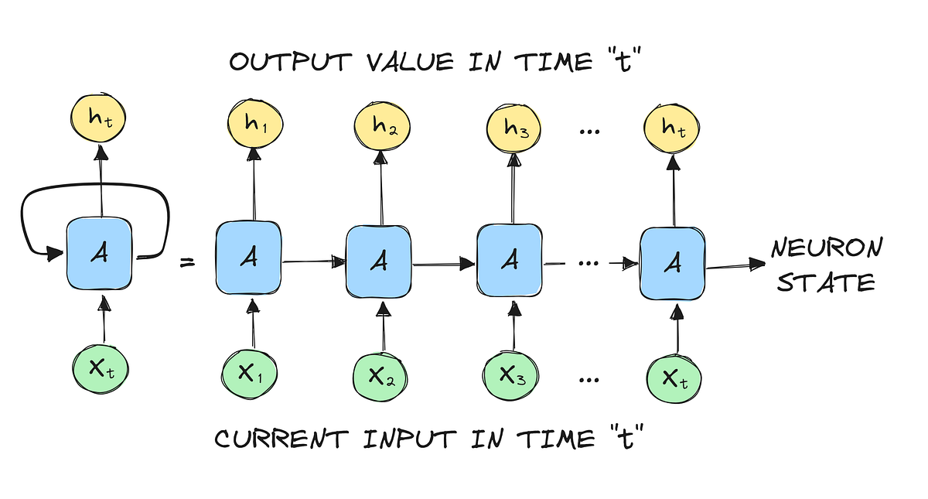
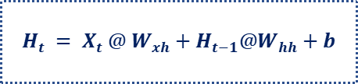
11. RNN
$$H_{t} = X_{t} @ W_{xh}+H_{t−1}@W_{hh}+b$$
关于偏差，有的人喜欢用两次偏差，有的喜欢一次偏差，本质相同
输入的数据是(num_steps, batch_size, feature),实际上是按照步长进行一次for循环，并且对于隐藏层的输出进行存储，并用于下一次的前向传播

Slide 22
1. XXX
1.1 大气污染研究意义

